Slide 1
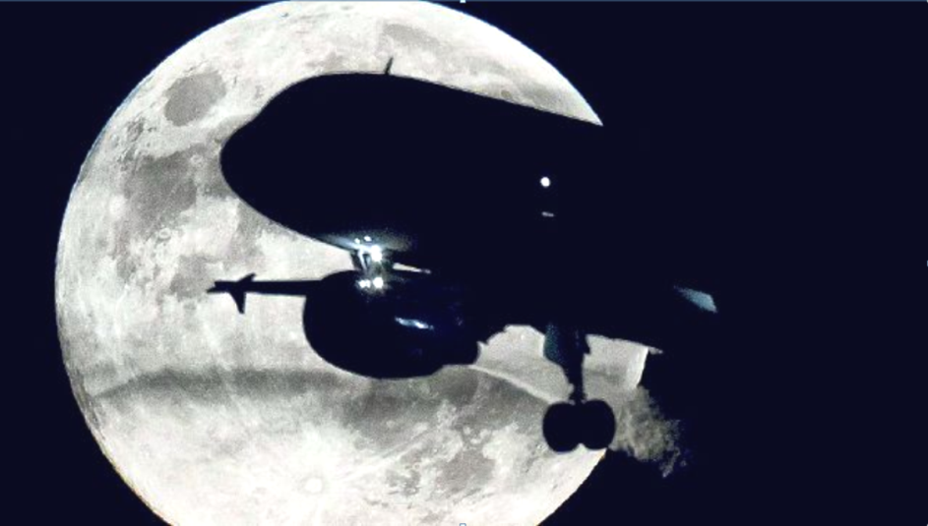
Schutzverband für Standortqualität

Slide 2
Ziel dieses Referates:
Wer/Was ist der Schutzverband der Bevölkerung um den Flughafen Zürich?
Was ist in den letzten 55 Jahren passiert, wo stehen wir heute und was erwarten wir für die Zukunft?
Wer spielt hier sonst noch eine Rolle? Welche Rolle?
Was hat der Schutzverband bewirkt, und was sind seine wichtigsten Ziele?

Slide 3
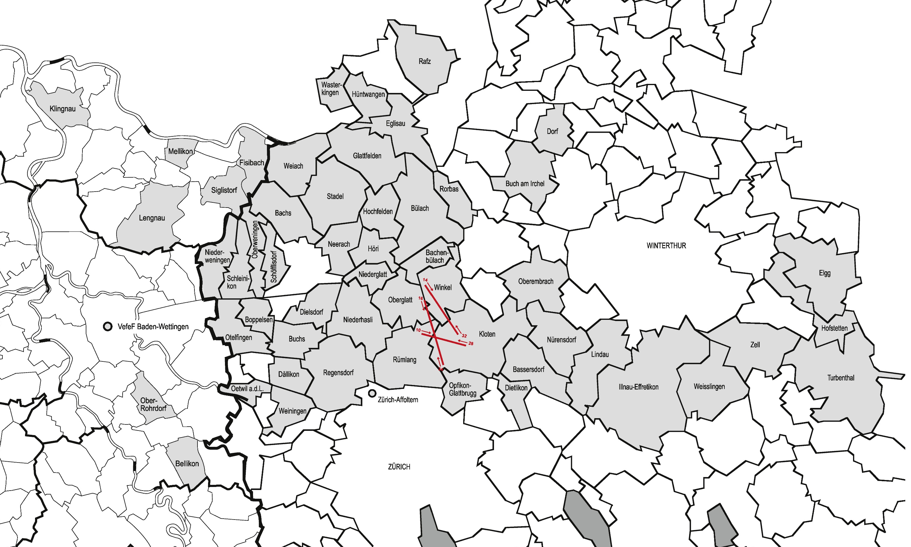
Was ist der Schutzverband?
Der sbfz ist ein Verein
Mitglieder sind Gemeinden (aktuell 51 Gemeinden mit total rund 280’000 Einwohnern, 2 Ortsgruppen)
Delegiertenversammlung und Vorstand. Die allermeisten Vertreter/innen sind Exekutivmitglieder der Mitgliedgemeinden.
Der Verband betreibt eine Geschäftsstelle (Mandatsverhältnis)

Slide 4
Ziel des Schutzverbandes ist es, die Bevölkerung vor unzumutbarem Fluglärm und anderen durch den Flugbetrieb verursachten Immissionen zu schützen.
Er strebt Lösungen für alle Himmelsrichtungen an.
Er anerkennt die grosse Bedeutung des Flughafens für die Region, ist also kein Flughafengegner.
In der langfristigen Entwicklung des Flughafens setzt der Verband zum Nutzen der Region auf: «Qualität vor Quantität».
Mittel:
Der Schutzverband setzt in erster Linie auf eine konstruktive Zusammenarbeit mit den Akteuren (Gespräche, Mitarbeiten, Verhandeln).
Er kann selber Entwicklungen anstossen (direkt, via politische Prozesse, …)
Er kann Rechtsmittel ergreifen (Verbandsbeschwerderecht).
Die Öffentlichkeitsarbeit soll Verständnis für die regionalen Anliegen erzeugen.

Slide 5
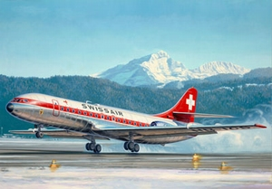
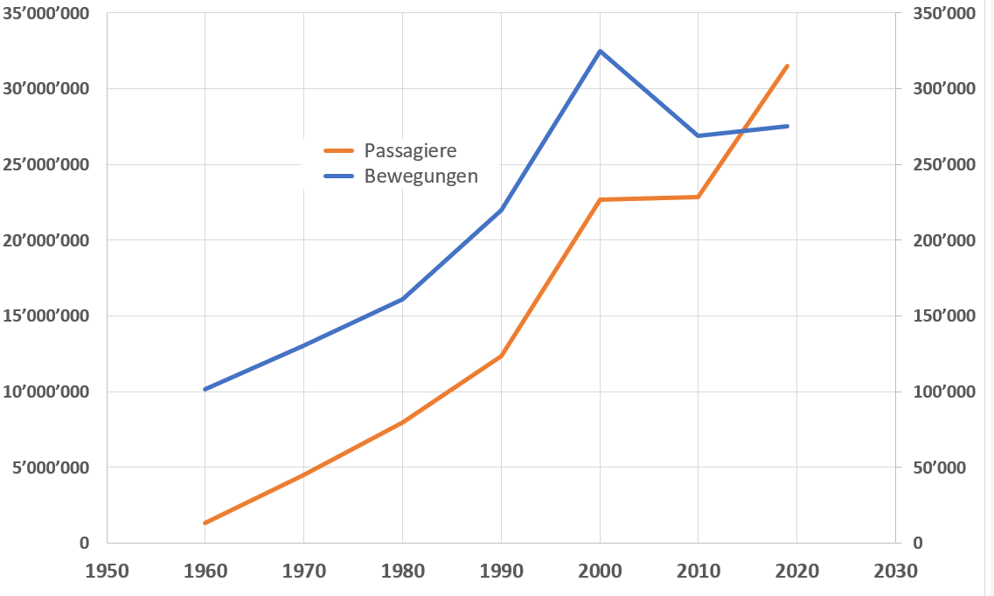
Entwicklung in den letzten 55 Jahren
Der Schutzverband wurde 1967 gegründet. Damals erzeugten die neu erscheinenden Strahlflugzeuge einen schrill pfeifenden, ohrenbetäubenden Lärm.
Der erste Präsident (Dr. Huwyler) war ein Arzt aus Rümlang.

Slide 6
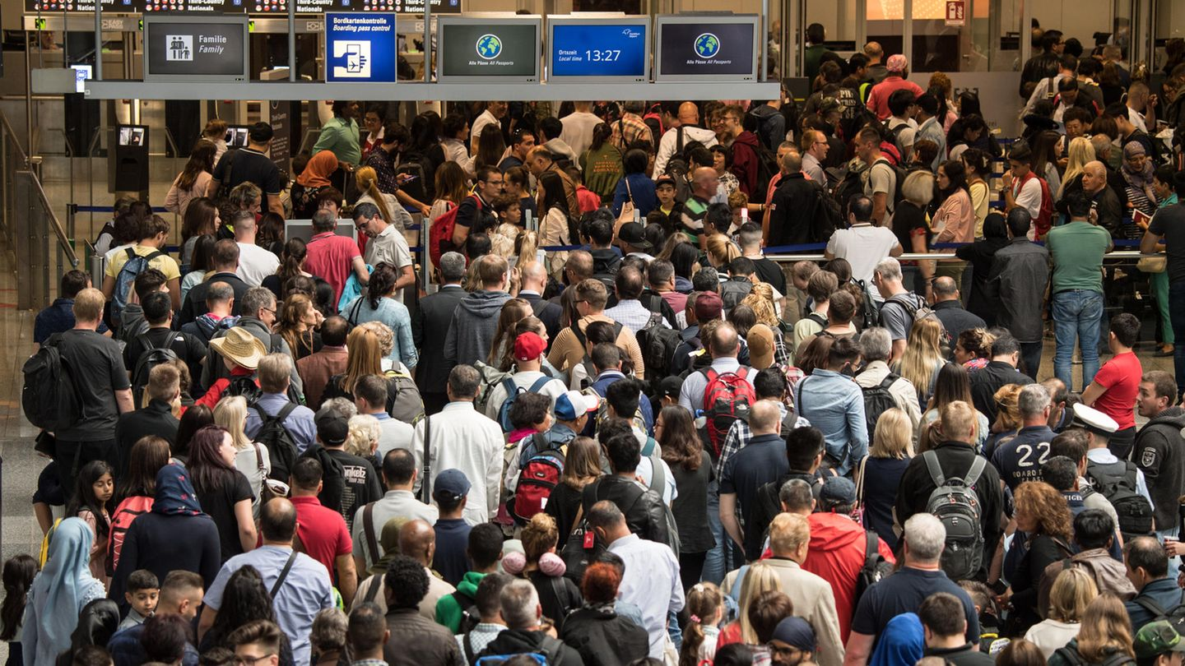
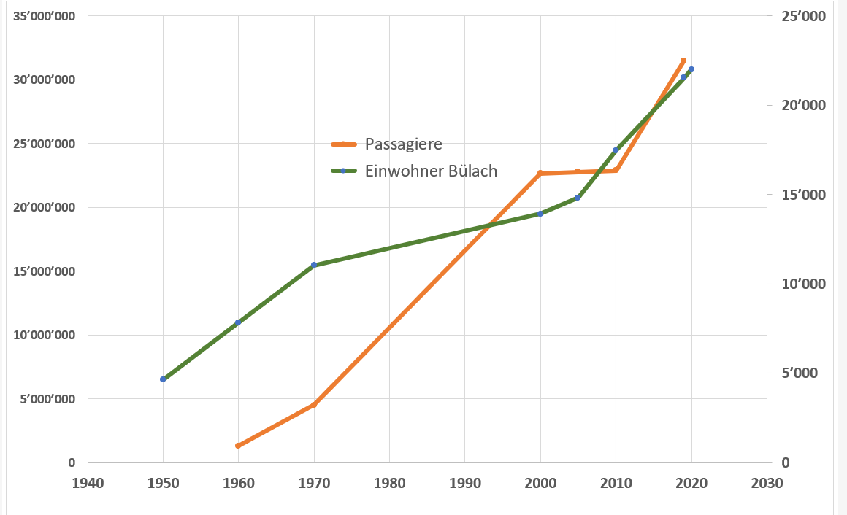
Die einzelnen Flugzeuge sind zwar leiser geworden. Aber es hat viel mehr. Sie erzeugen zunehmend eine Dauerbelärmung, auch bis spät in die Nacht hinein. Diese ist weniger auffällig, aber schädlich.
Und: Es gibt je länger je mehr betroffene Menschen, die den Lärm hören

Slide 7
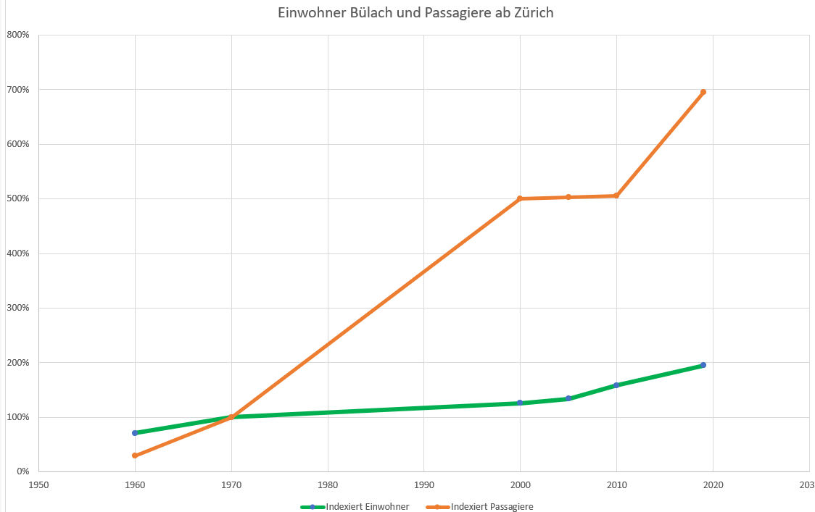
1970 = 100%

Slide 8
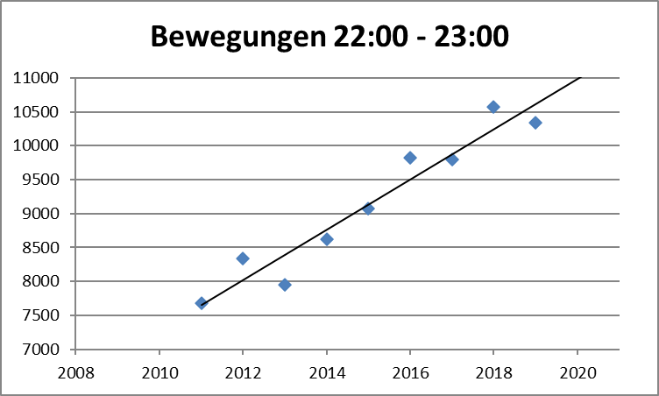
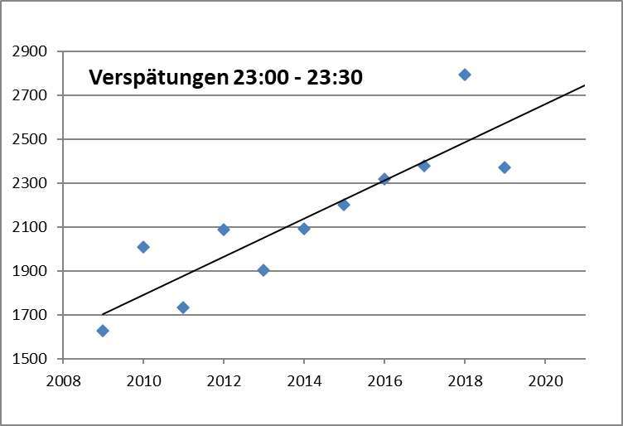
Die Nachtstunden geraten zunehmend unter Druck

Slide 9
ZFI: Wo es überall Menschen gibt, die durch nächtlichen Fluglärm geweckt werden (HSD)

Slide 10
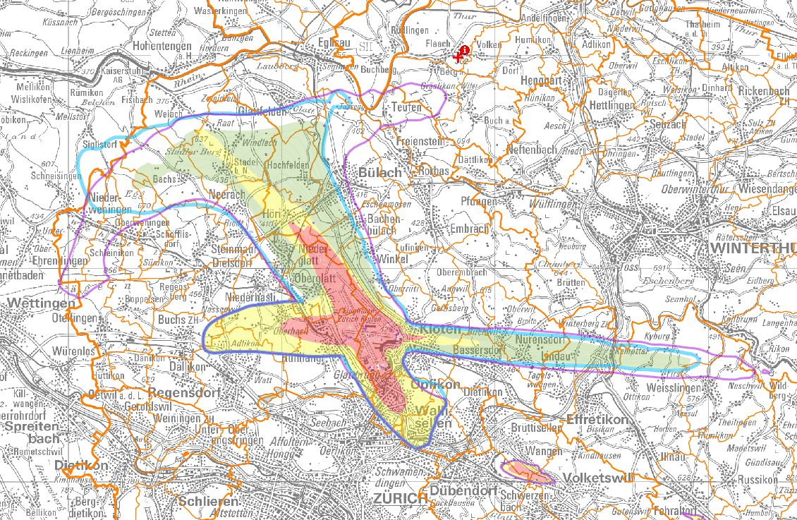
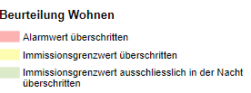
Linie blau: AGL kant. Richtplan
violett: höhere Anforderungen an Schallschutz
Lärm wirkt direkt negativ auf Menschen.
Aber auch auf die Nutzungsmöglichkeiten der Bauzonen

Slide 11
Trends in den vergangenen 55 Jahren:
Fluglärmverbände: Aufsplitterung der Organisationen in Partikularinteres-sensvertretungen.
Behandlung von Fluglärmfragen: Partizipative Prozesse (Mitsprache) nehmen ab. Rechtsverfahren nehmen zu. Insbesondere seit der Flughafen privatisiert worden ist.
Raumplanerische Aspekte werden gegenüber gesundheitlichen Aspekten verstärkt gewichtet.
Die Region verliert gegenüber dem Kanton, und der Kanton gegenüber dem Bund in Flughafenfragen an Einfluss.

Slide 12
Wer sind die Mitspieler («Stakeholder»)
Der Bund: BAZL. Fördert die Luftfahrt. Führt das Dossier. BAFU: Zuständig für Umweltschutz.
Der Kanton: Volkswirtschaftliche Interessen, betriebswirtschaftliche Interessen (Aktionär), politische Interessen (Einfluss Bund-Kanton), Schutz der Bevölkerung
FZAG: Unternehmung. Führt den Betrieb nach ökonomischen Grundsätzen. Sorgt für die dazu nötigen Rahmenbedingungen soweit möglich.
SWISS: Unternehmung (Tochter LH-Konzern). Führt den Betrieb nach ökonomischen Grundsätzen. Muss sich zusätzlich intern behaupten (Lufthansa, Eurowings, Austrian Air etc.)
Skyguide: Technisch orientierte Firma. Führt Aufträge des BAZL aus.
Gemeinden in der Flughafenregion: Wollen gute Standortqualität, gute Steuerzahler, Arbeitsplätze, Wachstumsmöglichkeiten. Sind im Schutzverband organisiert, teilweise aber zusätzlich in weiteren Verbänden/Vereinen.
Fluglärmorganisationen: Vertreten teils widersprüchliche regionale Interessen zur Lärmreduktion (IG Nord, IG West, Region Ost, Fluglärmforum Süd). Auch Bürgerorganisationen. Dachverband KLUG.

Slide 13
Eckwerte sbfz (DV-Beschluss vom 25.11.2021)
Alle Regionen und Gemeinden im Einzugsgebiet des Flughafens sind gleich zu behandeln.
Die durch den Flugbetrieb verursachten Immissionen sind ausgewogen zu verteilen.
Auf dem Flughafen Zürich sind maximal 320'000 Flugbewegungen pro Jahr gestattet.
Die Anzahl Flugbewegungen zwischen 22:00 Uhr und 23:00 sowie zwischen 06.00 Uhr und 07.00 Uhr darf gegenüber dem Jahr 2019 nicht weiter ansteigen, sondern muss kontinuierlich sinken.
Keine Flüge zwischen 23:00 Uhr und 06:00 Uhr. Strikte Einhaltung der Nachtflugordnung.
Keine Veränderungen am Pistensystem.
Die lärmabhängigen Gebühren sind mit den übrigen Gebühren zusammenzulegen und (insgesamt kostenneutral) so zu erhöhen, sodass sie eine deutliche Lenkungswirkung erzielen.

Slide 14

Was nützt der Schutzverband?
Wachhundfunktion
  Negative Entwicklungen konnten
  verhindert oder abgeschwächt werden
  Wird als Gesprächspartner beigezogen
  (z.Bsp. ZFI - Expertengruppe)
  Äussert seine Meinung an Gesprächen mit Kanton, FZAG, Swiss, Skyguide, BAZL
Erfolge
  Einführung der Nachtflugsperre, später Verlängerung Nachtflugverbot
  Verbot Chapt. 2 Flugzeuge
  Einführung lärmabhängiger Landegebühren, inkl. Revision (gültig ab 2019)
  Teilnahme Staatsvertragsverhandlungen

Slide 15

Für Mitgliedgemeinden:
  Auskunftsstelle für Sachfragen
  Ausarbeitung von Mustereinsprachen, rechtliche Abklärungen
  Informationen, Weiterbildungen, Sachabklärungen
  Medienarbeit und Anwohnerberatung
Für Fluglärmverbände
  Forum «Runder Tisch»: Einigung auf gemeinsame Forderungen (Einhaltung der Nachtsperrordnung, Etablierung einer lenkungswirksamen Lärmgebührenordnung, Einhaltung des «genehmigten Lärms»).

Slide 16

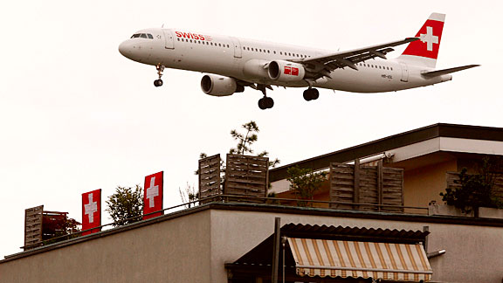
Anzustreben:
Nachtruhe
Nur Flüge mit volkswirtschaftlichem Nutzen.
Minimierte Lärmbelastung.
Qualität statt Quantität!

Slide 17


